Slide 1
DBPedia
2018.12.5

Slide 2
1、DBPedia产生动机
由于Wikipedia固有结构的限制，使得一些查询无法实现：
流过莱茵河的所有河
意大利18世纪之后的作曲家
DBPedia从Wikipedia中抽取结构化的信息，并建立语义网络

Slide 3
2、抽取框架
输入：
Wikipedia仓库
MediaWiki提供的API
解析
将Wikipedia中获取的源码转换为抽象语法树
抽取
根据抽象语法树生成RDF声明
输出
将得到的RDF声明写入槽

Slide 4
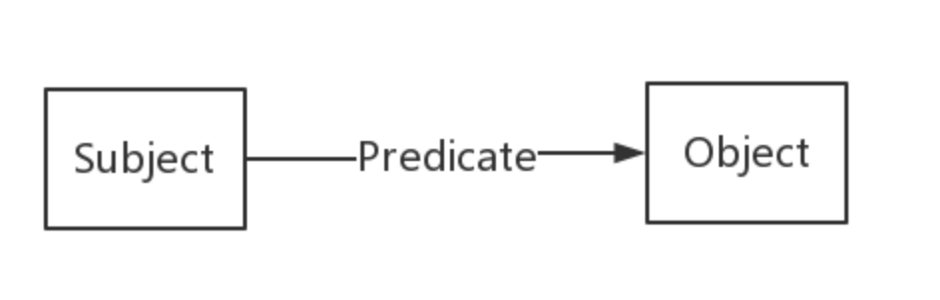
2.1 RDF
知识图谱是由一些相互连接的实体和他们的属性构成的。换句话说，知识图谱是由一条条知识组成，每条知识表示为一个SPO三元组(Subject-Predicate-Object)
在知识图谱中，我们用RDF形式化地表示这种三元关系。RDF(Resource Description Framework)，即资源描述框架，是W3C制定的，用于描述实体/资源的标准数据模型。
Notes:
DBPedia将每个网页上的信息用RDF形式化的表示三元组，形成一条条知识
随着知识的增加，构建起wikipedia的知识图谱 从而应对用户的多种搜索需求

Slide 5
2.1 RDF
RDF图中一共有三种类型
International Resource Identifiers(IRIs)：可以看做是URI或者URL的泛化和推广，它在整个网络或者图中唯一定义了一个实体/资源，和我们的身份证号类似
blank nodes ：简单来说就是没有IRI和literal的资源，或者说匿名资源
Literals：是字面量，我们可以把它看做是带有数据类型的纯文本
罗纳尔多原名可以表示为"Ronaldo Luís Nazário de Lima"^^xsd:string
下面是SPO每个部分的类型约束：
Subject可以是IRI或blank node。
Predicate是IRI。
Object三种类型都可以。

Slide 6
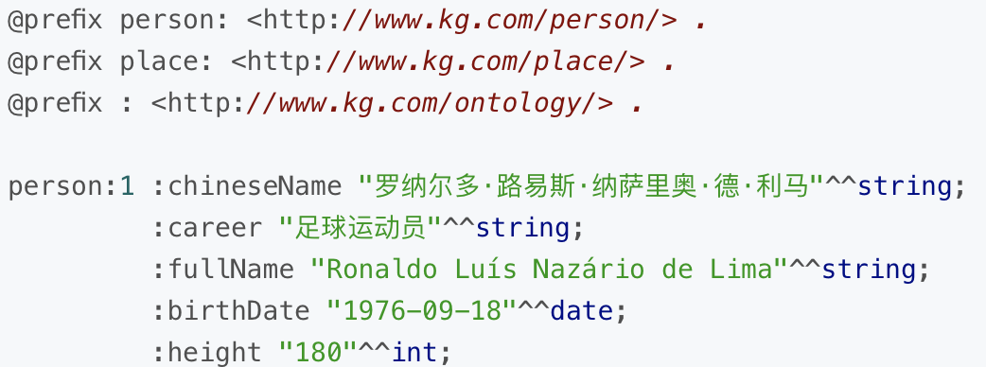
2.2 RDF序列化方法
目前，RDF序列化的方式主要有：RDF/XML，N-Triples，Turtle，RDFa，JSON-LD等几种
举例：Turtle

Slide 7
2.2 RDF RDFS OWL
RDFS/OWL序列化方式和RDF没什么不同，其实在表现形式上，它们就是RDF。其常用的方式主要是RDF/XML，Turtle
RDF定义了node&edge的标准，利于多种网络的融合
猫 rdf:type 哺乳动物
熊 rdf:type 哺乳动物
由于建模角度的不同，对同一个事物的表示不同，无法区分概念和实例
比如在A网络中，熊是一个实例，但是在B网络中，熊是一个子类
RDFS形式化声明类，可以区分实例和概念
哺乳动物 rdf:type rdfs:Class；
熊 rdf:type rdfs:Class；熊 rdfs:subClassOf 哺乳动物
熊 rdf:type 哺乳动物
OWL 增加了推理能力，可以描述属性的性质
Notes:
1. owl:TransitiveProperty. 表示该属性具有传递性质。例如，我们定义“位于”是具有传递性的属性，若A位于B，B位于C，那么A肯定位于C。
2.owl:SymmetricProperty. 表示该属性具有对称性。例如，我们定义“认识”是具有对称性的属性，若A认识B，那么B肯定认识A。
3. owl:FunctionalProperty. 表示该属性取值的唯一性。 例如，我们定义“母亲”是具有唯一性的属性，若A的母亲是B，在其他地方我们得知A的母亲是C，那么B和C指的是同一个人。
4. owl:inverseOf. 定义某个属性的相反关系。例如，定义“父母”的相反关系是“子女”，若A是B的父母，那么B肯定是A的子女。

Slide 8
2.3 例子
Ronaldo Luis Nazario de Lima
Kg:fullName
www.kg.com/person/1
Kg:birthDate
1976年9月18日
Kg:hasBirthPlace
Kg:height
180cm
www.kg.con/place/10086
Kg:address
里约热内卢

Slide 9
以xml形式序列化的RDFS

Slide 10
3、DBPedia抽取器
抽取的内容主要来自Wikipedia的信息框以及页面中的标记
信息框“生”信息抽取：解决的问题是从infoBox提取数据直接存到RDF. 即将infoBox中的属性-值对存放至RDF中，这种方式产生的数据语义并不丰富，质量还有待提高。
基于映射的信息框抽取器：解决的问题是从infoBox提取数据映射到ontology. infoBox即Wikipedia中右上角的框，ontology对应的是DBpedia中的本体。
特征提取：特征提取是利用一些抽取器将某一个确定的特征从Wikipedia的一篇文章（也可以理解为一个网页，不限于infobox）中抽取出来，比如抽取一个坐标或者标签
统计的抽取： 一些自然语言处理相关的抽取器，将所有Wikipedia的页面中的数据汇总起来，使能够提供一些统计值，比如页面链接数量、词数。

Slide 11
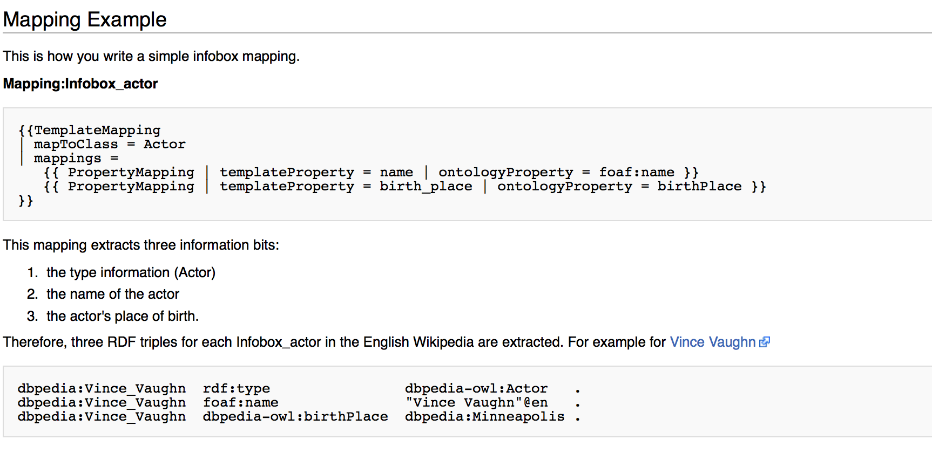
3.1例子

Slide 12
4、DBPedia本体
DBpedia网站使用本体的方法来对其条目内容进行组织和存储
本体一词是指对客观世界存在的事物的系统描述

Slide 13
4.1DBPedia本体的类和属性
本体的体系结构主要包括3个要素：核心元素集、元素间的交互作用以及这些元素到规范语义间的映射关系。对于本体的一般构造过程，可以用以下公式进行表示：
本体 = 概念（Concept） + 属性（Property） + 公理（Axiom） + 取值（Value）+ 名义（Nominal）

Slide 14
4.2 DBPedia本体结构分析
DBPedia的本体结构规则
以事物（Thing）这一概念总括Wikipedia中涉及到的所有客观事物
事物（Thing）下有不同的子类，每个字累都可以有自己的子类
条目用以描述具体的事物，从属于某个类和它的全部上级类

Slide 15
4.3 共有属性
Type属性：类与条目的根本性区分，举例
Film Type:Class
Call me by your name Type:Film
Istypeof属性：列出了该类下属的所有条目
Film Istypeof：Call me by your name\An Education\...
Subclassof属性：表示该类的上级类
IsSubclassof属性：表示该类的下级类
Sameas：指向一个URI，其中说明了所有跟该类同义的词语

Slide 17
4.4 优点和缺点
本体结构简单，利于维护和扩展
本体类的设置较为随意，同层次之间的概念语义联系极弱。某些领域类很详细，某些很粗糙，导致DBPedia在线查询搜索效率低，在线查询稳定性差

Slide 18
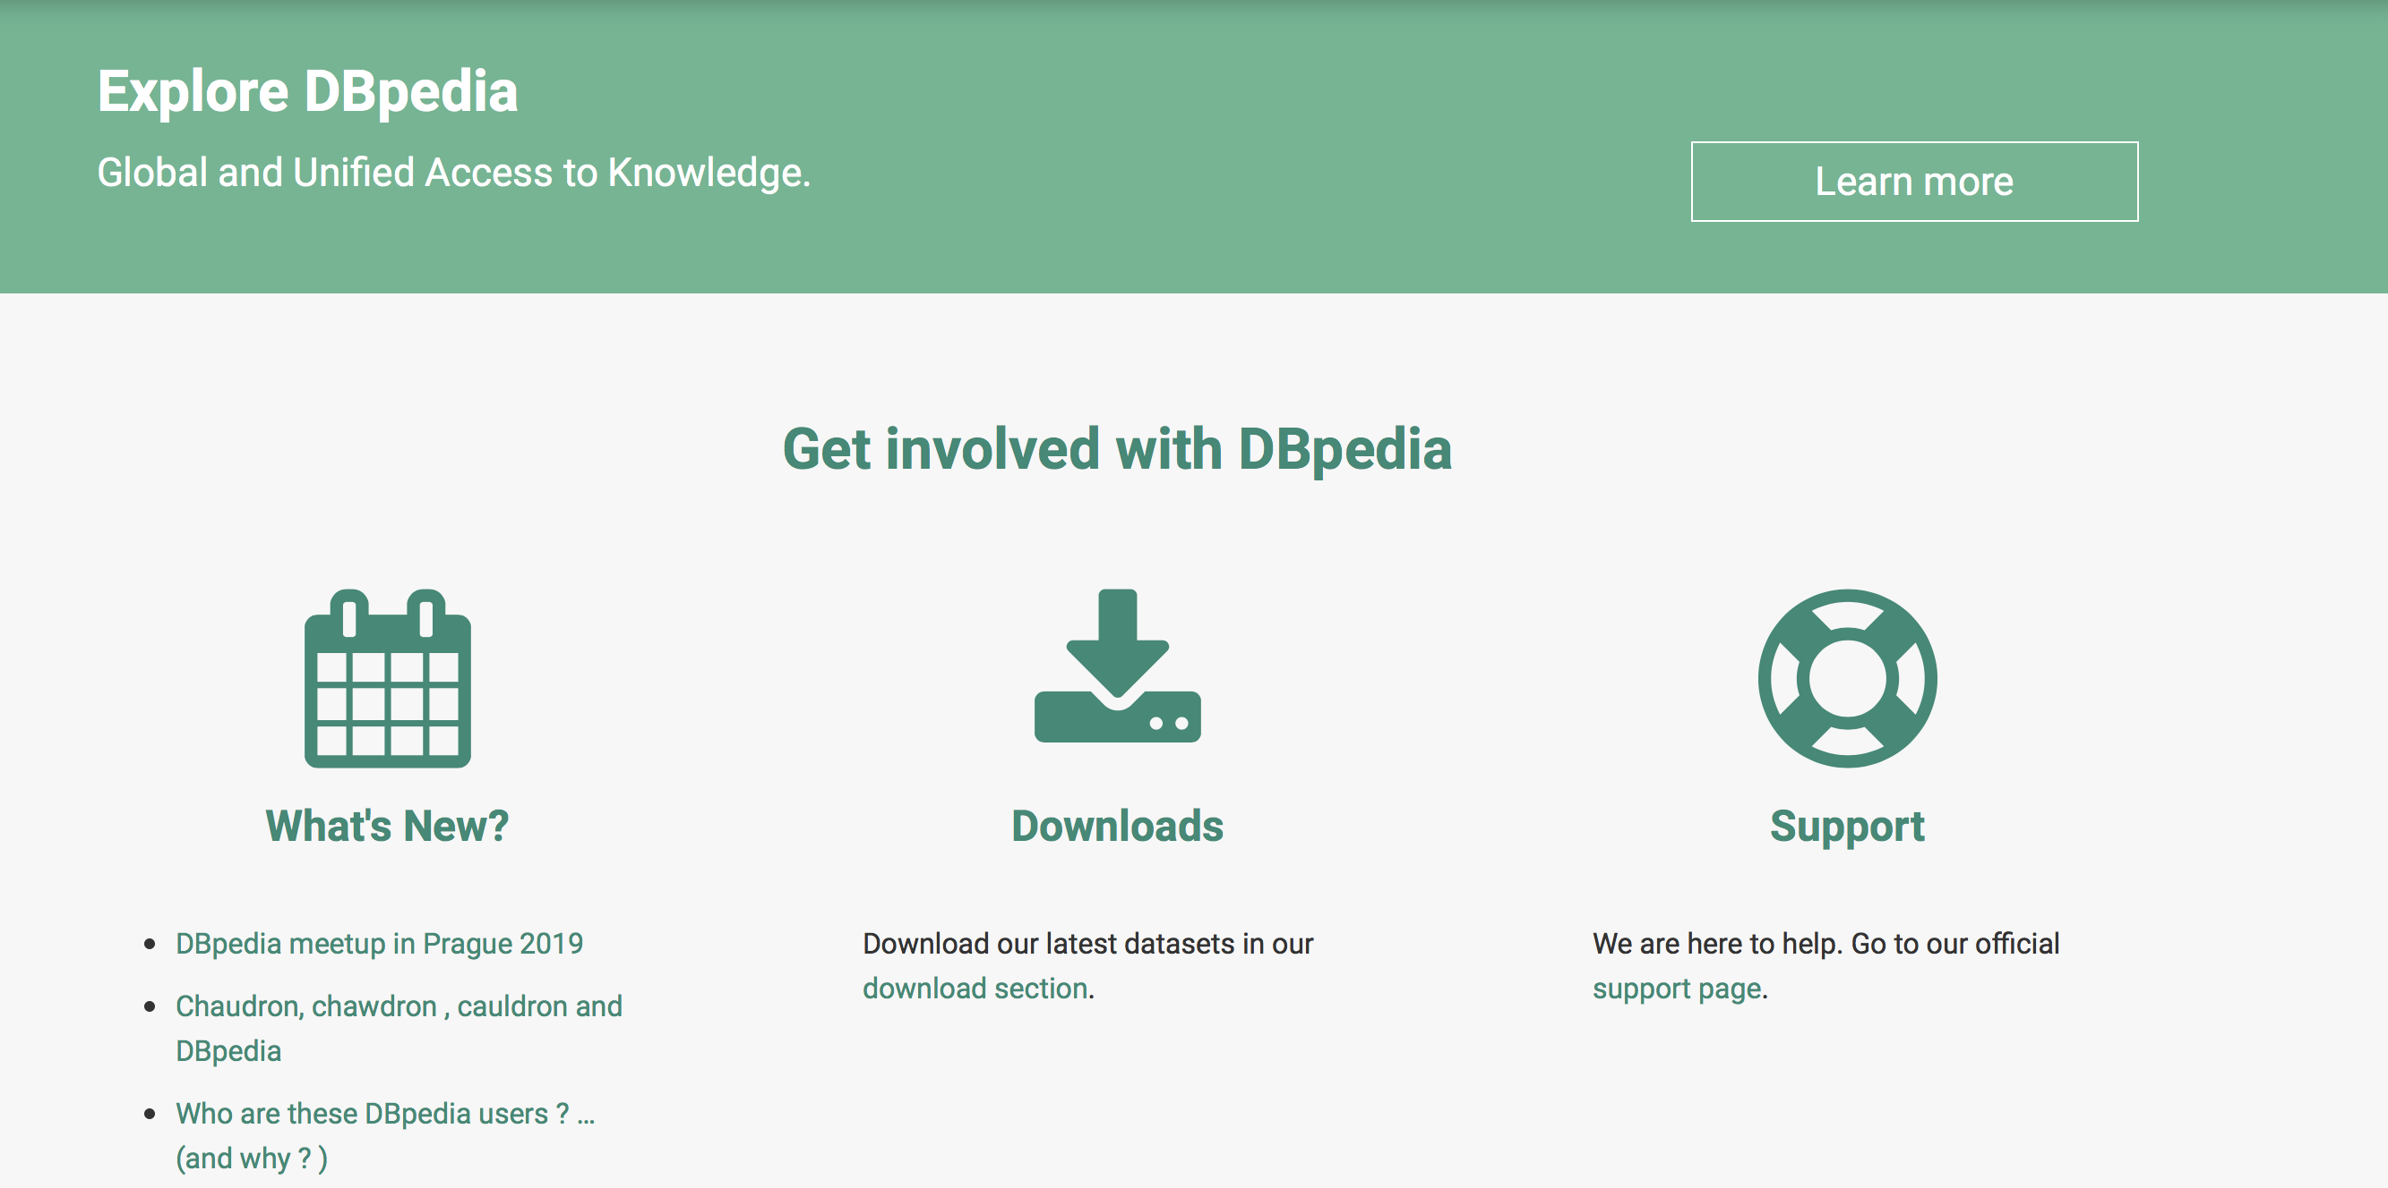
4.5 Dbpedia database 下载

Slide 19
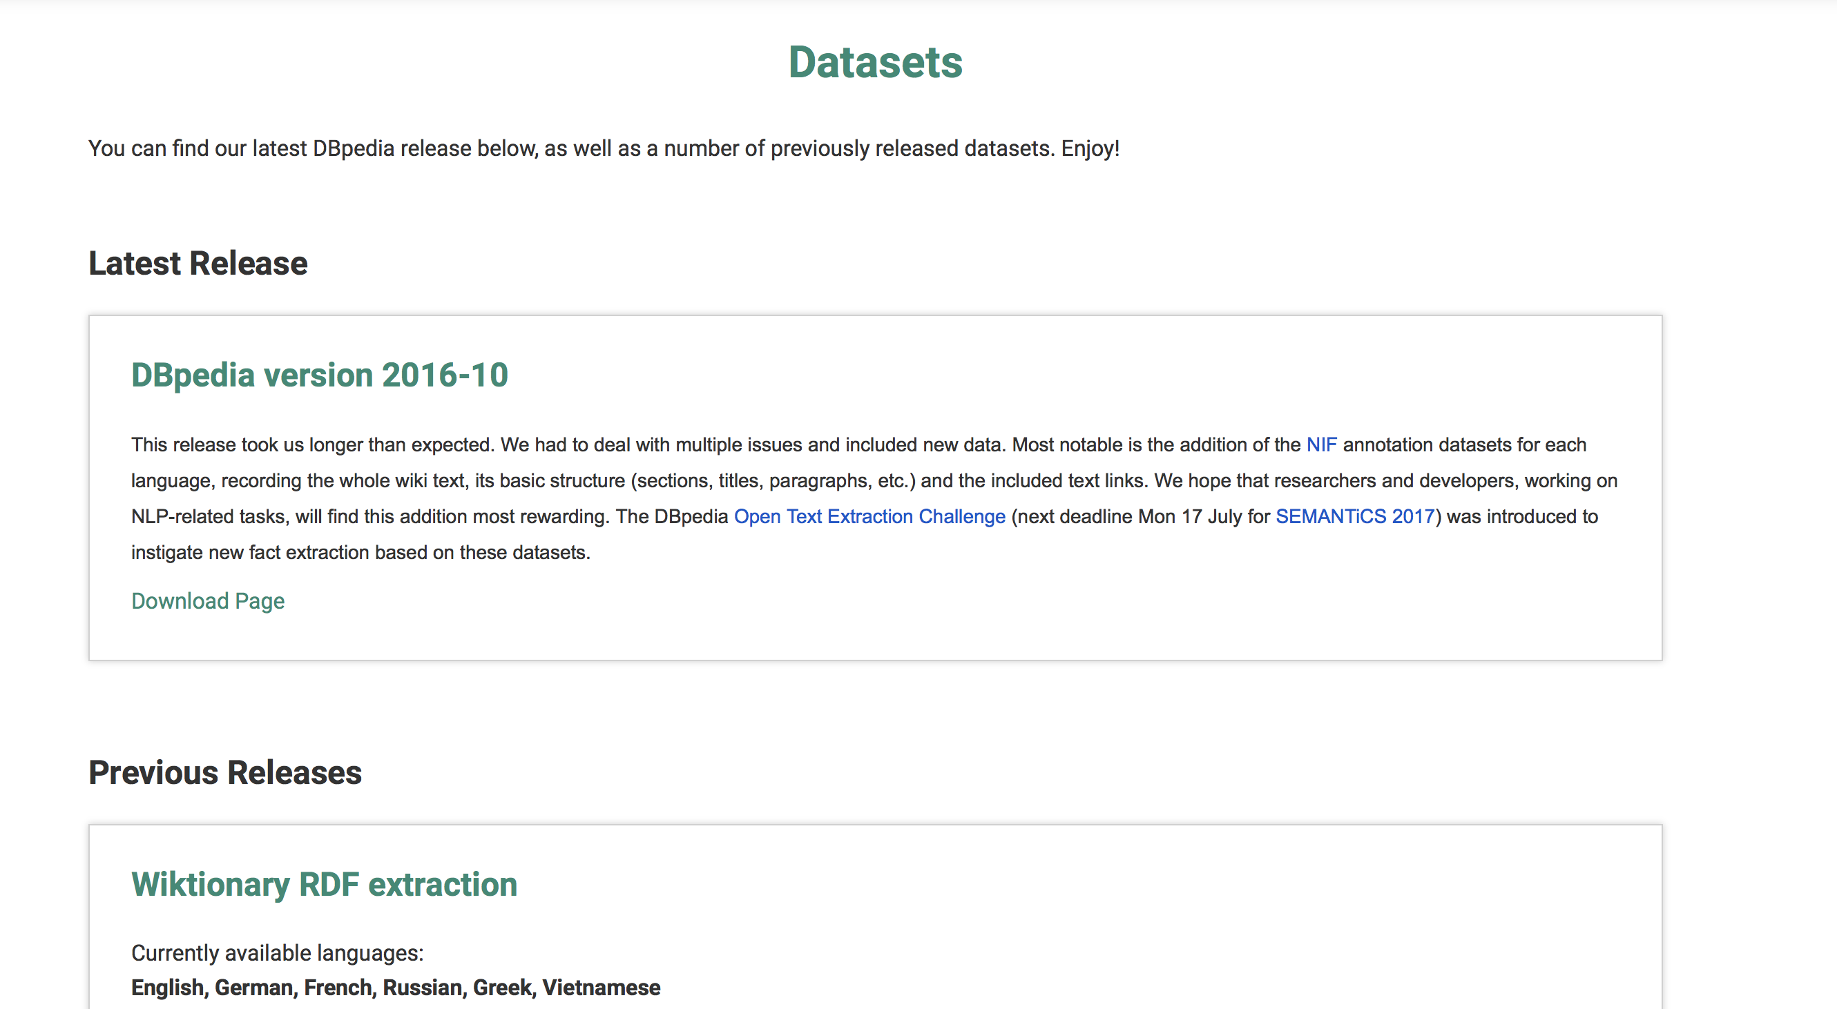

Slide 20
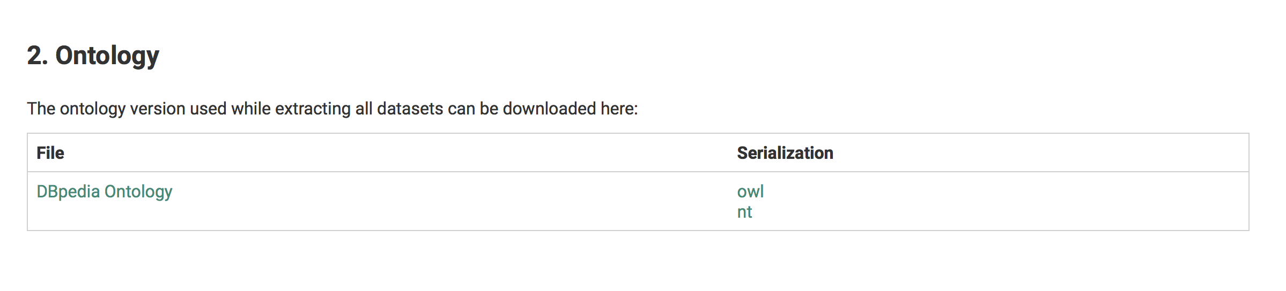
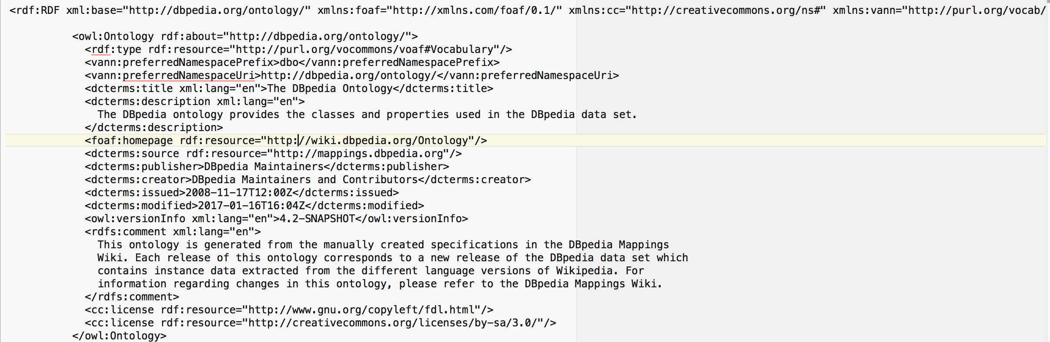

Slide 21
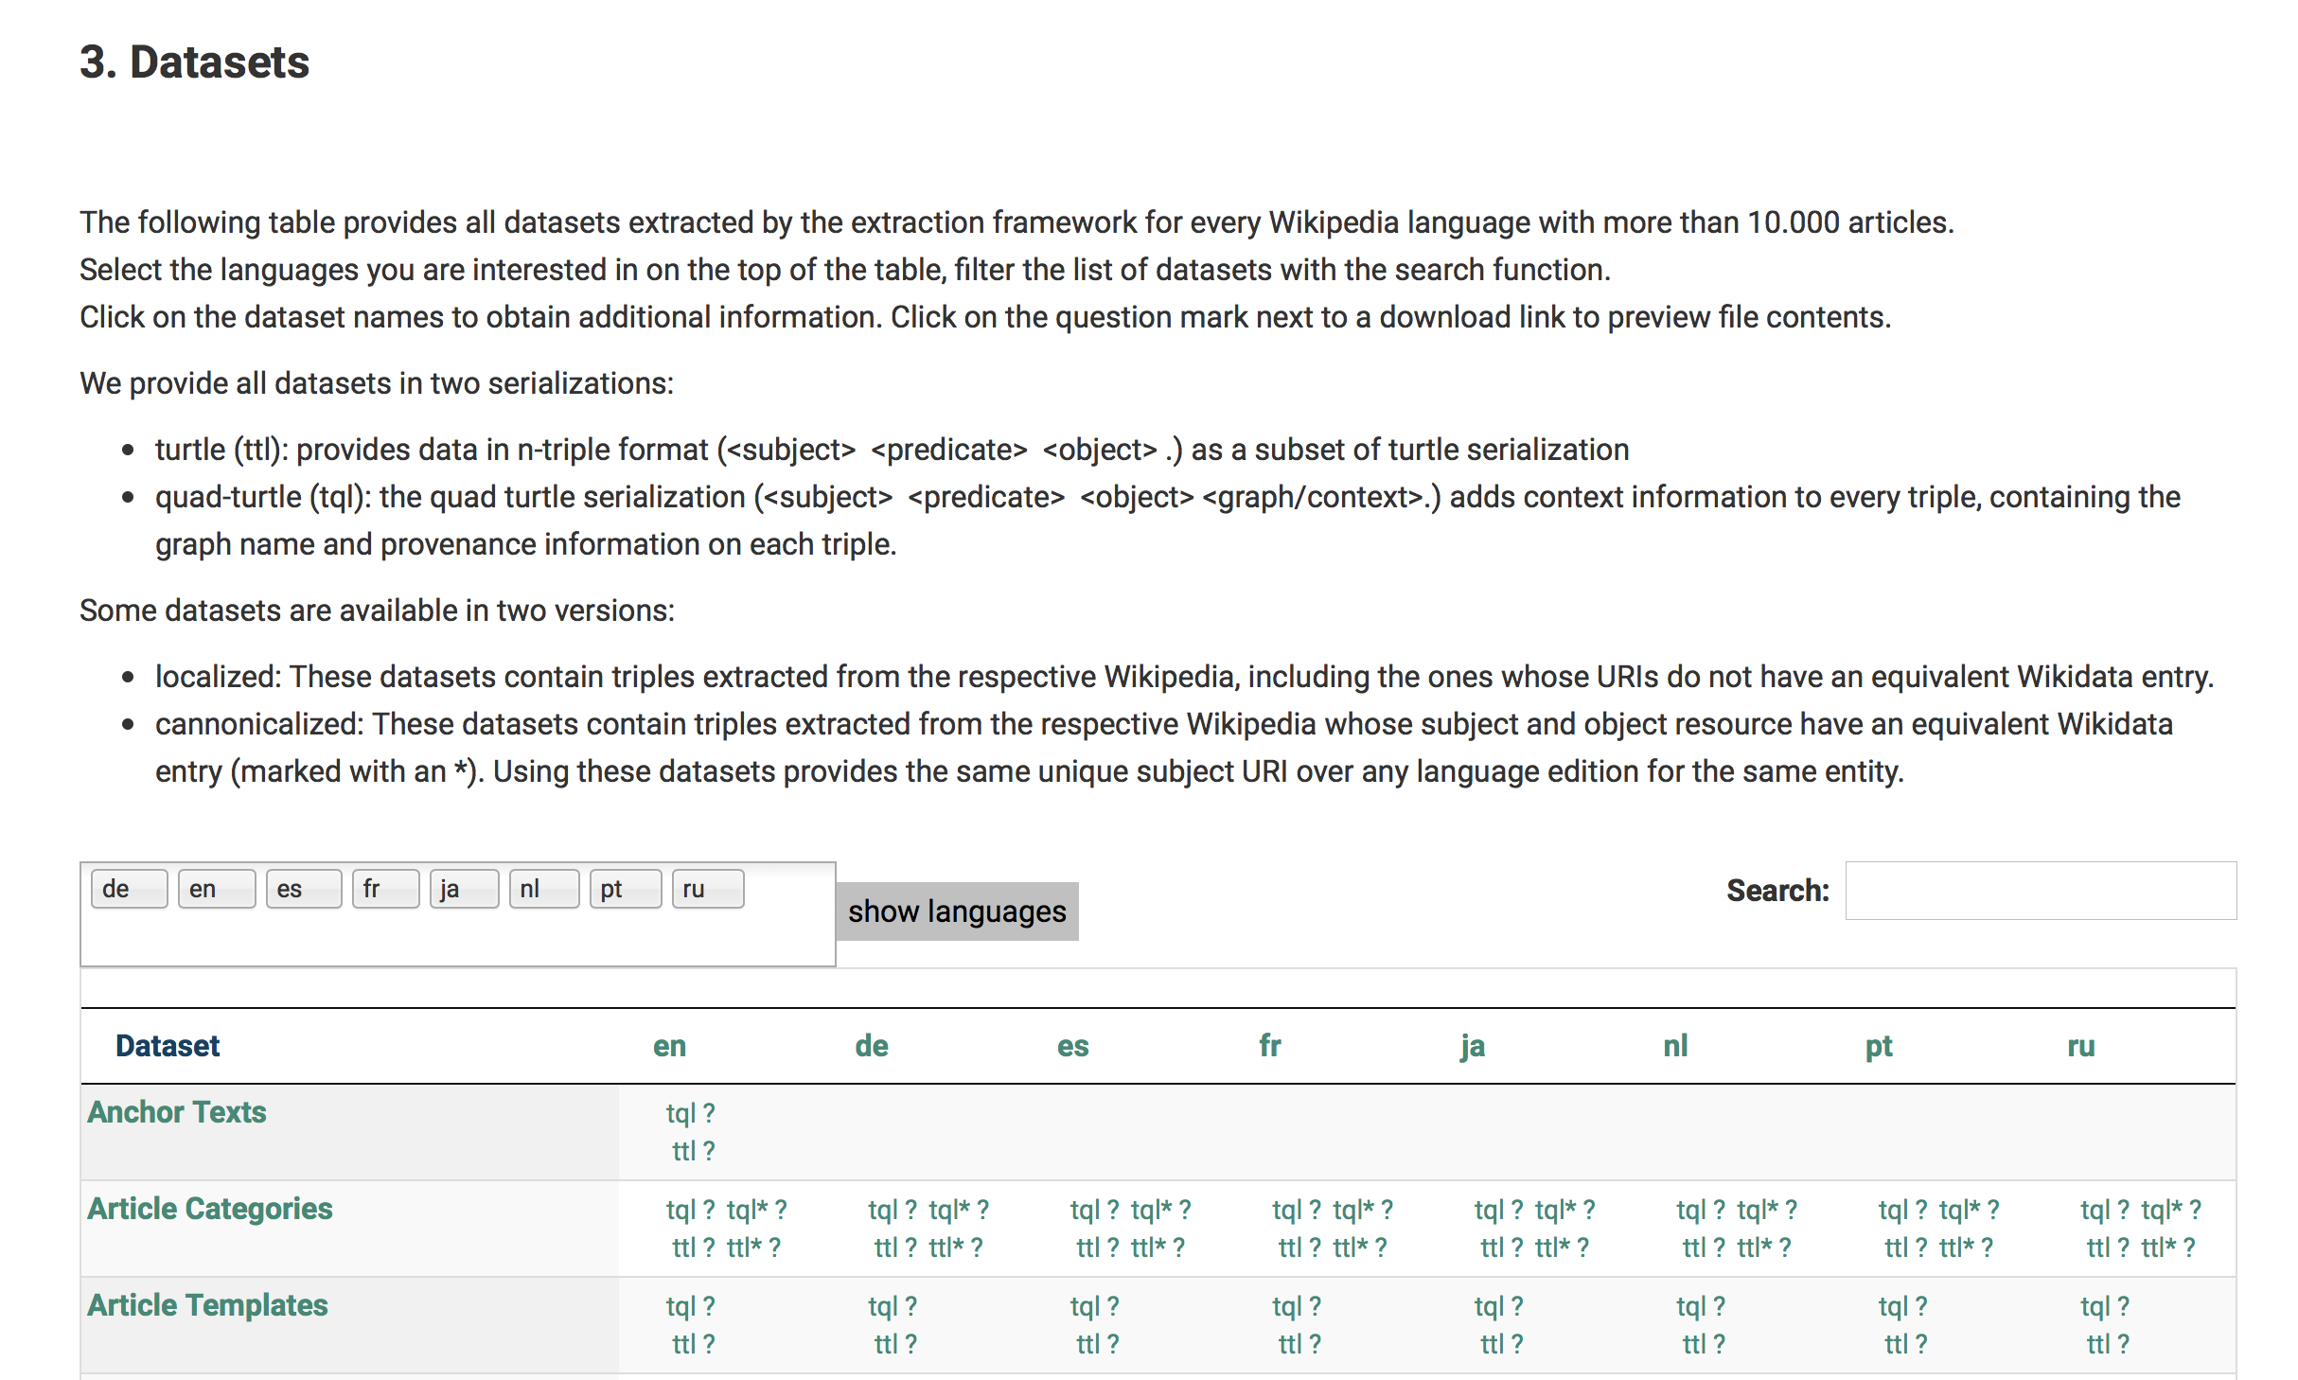

Slide 22
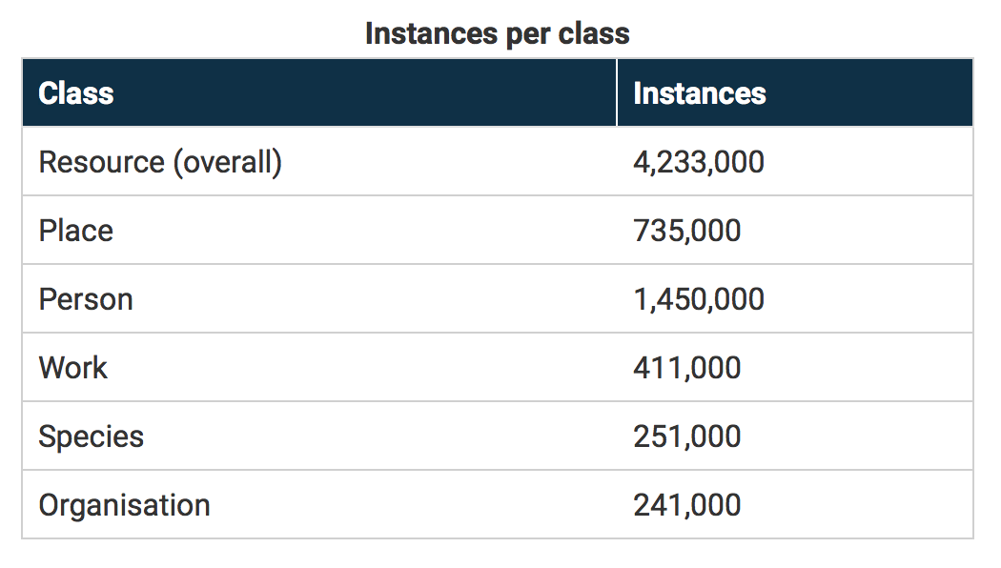
4.6 DBPedia目前的规模
本体目前涵盖685个类, 这些类构成了一个假设层次结构, 并由2795个不同的属性进行描述
本体目前包含大约 4, 233, 000个实例。下表列出了本体中多个类的实例数:

